Slide 1
캡스톤 디자인 주제 발표
5조 이혁진, 이제성, 배창윤, 은동우, 김무성, 백승훈

Slide 2
CONTENTS
01
02
03
04
아이디어 회의
시각장애인 진동 지팡이
수화 장갑
드론 간접 여행 서비스

Slide 3

공감각
프로젝트
AR
레시피
01.
아이디어 회의
스마트
도어락
1. 생각을 자유롭게 표현
2. 기술에 상관없이.
3. 끌리는 아이디어
홀로그램 키보드
학교매칭 서비스
AR
네비게이션
당구
채점
AR 쇼핑
3D 방향 마우스
몽타주
그림
FA
에이전트 시스템
자율
농사
운전자
상태체크
방음
마스크
음성
필터링

Slide 4
01.
아이디어 회의
운전자
상태 체크
부착형
스마트 주차
드론 간접
여행 서비스
1. 추가 아이디어
2. 실용성 고려
3. 현실성 고려
스마트
유모차
공공재
서비스
시각장애인
진동 지팡이
배달 RC카
드론 탐지 시스템
스마트 키
AR 가이드
수화 장갑

Slide 5
01.
아이디어 회의
시각장애인
진동 지팡이
1. 다수결
2. 할 수 있는가?
3. 하고 싶은가?
4. 그 외..
드론 간접
여행 서비스
수화 장갑

Slide 6
02
시각장애인 진동 지팡이

Slide 7

02.
시각장애인 진동 지팡이
아이디어 설명
시각장애인을 위한 진동기능이 있는 지팡이
지면의 굴곡에 따라 진동으로 위험하다는 신호를 사용자에게 알려 줄 수 있다.
지팡이에서 레이저를 쏘아 지면의 굴곡, 경사를 인식해서 진동을 주는 방식
레이저는 한가지 색으로는 지면과 비슷할 수도 있으니 보색과 함께 2가지 색으로 설정

Slide 8
02.
시각장애인 진동 지팡이
공익성
공사한다며 점자블록 없애…시각 장애인 '위험한 길'

Slide 9
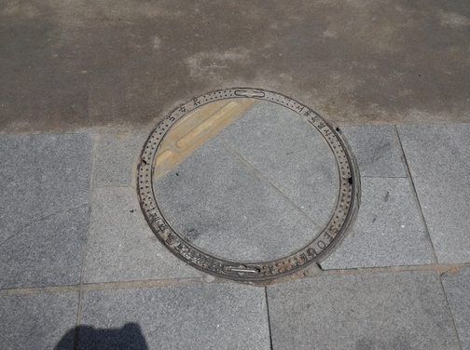
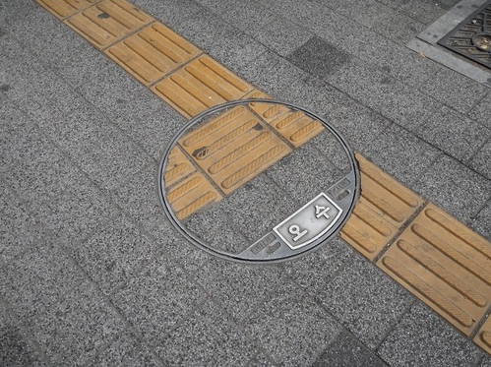
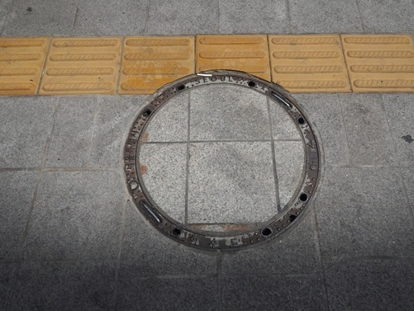
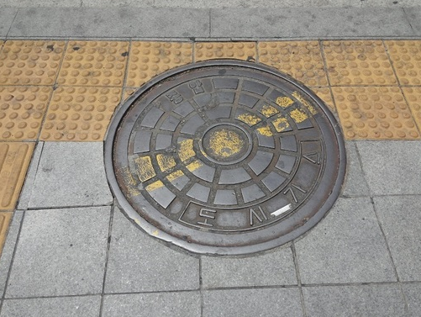
02.
시각장애인 진동 지팡이
공익성
제멋대로 ‘점자블록’ 맨홀뚜껑··· 시각장애인은 길 잃는다

Slide 10
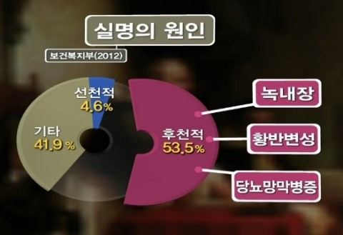
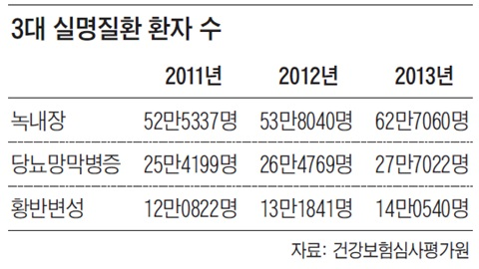
02.
시각장애인 진동 지팡이
시장성
실명은 후천적인 원인이 다수 => 각종 질환으로 시각장애인의 수는 증가
이는 더욱더 많은 시각 장애인을 위한 도구가 필요 할 것 이라고 생각됨

Slide 11
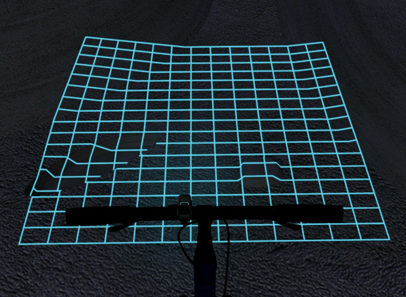
02.
시각장애인 진동 지팡이
기술성
레이저를 지면에 쏘면 지면의 굴곡에 따라
다른 형태의 레이져 형태가 나옴.
이를 통해 레이져의 형태의 일그러진 정도에
따라 부착된 진동센서를 통해 사용자에게 경고.

Slide 12
02.
시각장애인 진동 지팡이
기술성
영상 처리 기술
디지털 합성
영상 인식
데이터 분석

Slide 13
03
수화 장갑

Slide 14

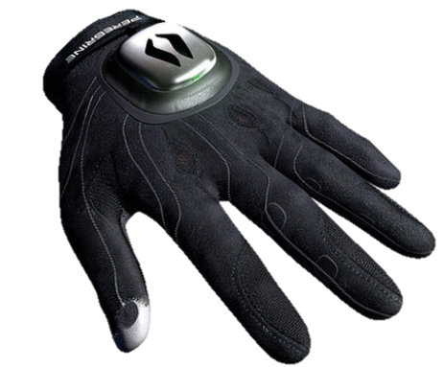
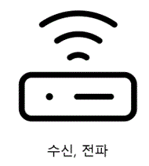
03.
수화 장갑
아이디어 설명
수화 장갑의 센서와 프로그램을 활용하여 다른 사람과 소통

Slide 15
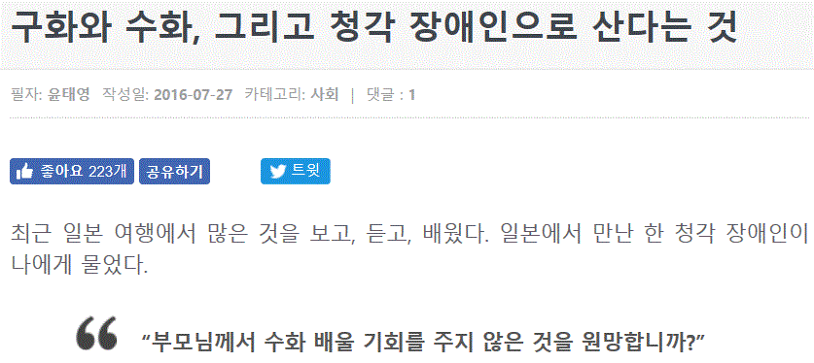
03.
수화 장갑
시장성
1. 청각장애인 부모를 가진
자녀들은 수화언어를 통한
메시지 전달에 한계를 가진다.
2. 일반 사람들과의 소통이 어렵다.

Slide 16
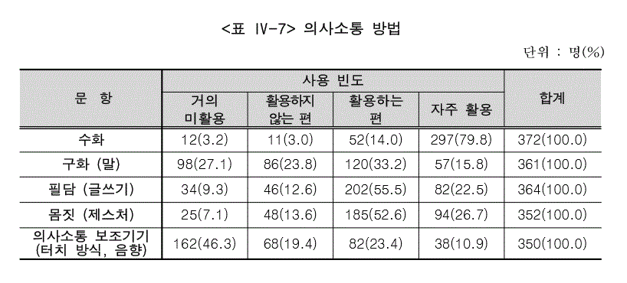
03.
수화 장갑
시장성
청각&언어 장애인들의 의사소통 방식 중
수화언어가 가장 많은 비율 차지

Slide 17
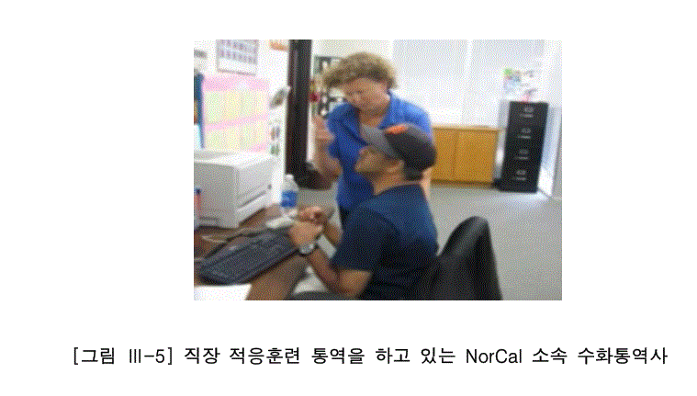
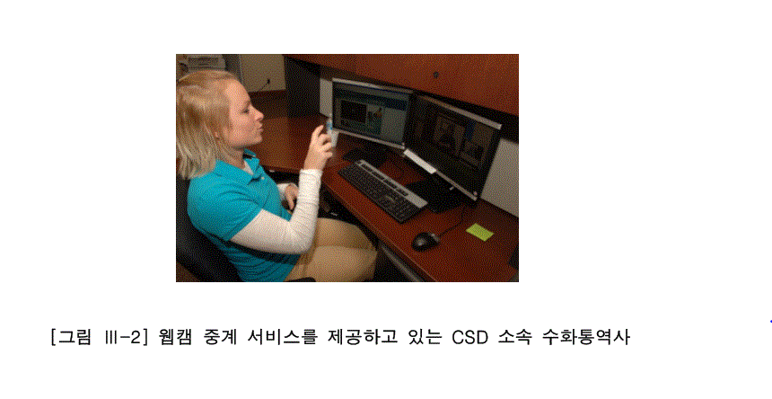
03.
수화 장갑
공익성

Slide 18
03.
수화 장갑
공익성
- 청각‧언어장애인들의 의사소통
- 사회참여와 삶의 질 향상을 해 매우 중요한 요소
- 여러가지 불편함을 조금이나마 덜어 줄 수 있는 방향으로 개발
- 장애인에 대한 의사소통 방법 제공

Slide 19
03.
수화 장갑
기술성
1. 센서를 활용하여 손가락의 움직임, 좌표를 인식
2. 표현 한 수화를 문자 데이터로 변환
3. 문자 데이터를 음성 기기를 통해 음성으로 출력

Slide 20
03.
수화 장갑
기술성
IOT 기반
센서 활용
ICT 기능
데이터 베이스
APP

Slide 21
04
드론 간접 여행 서비스

Slide 22
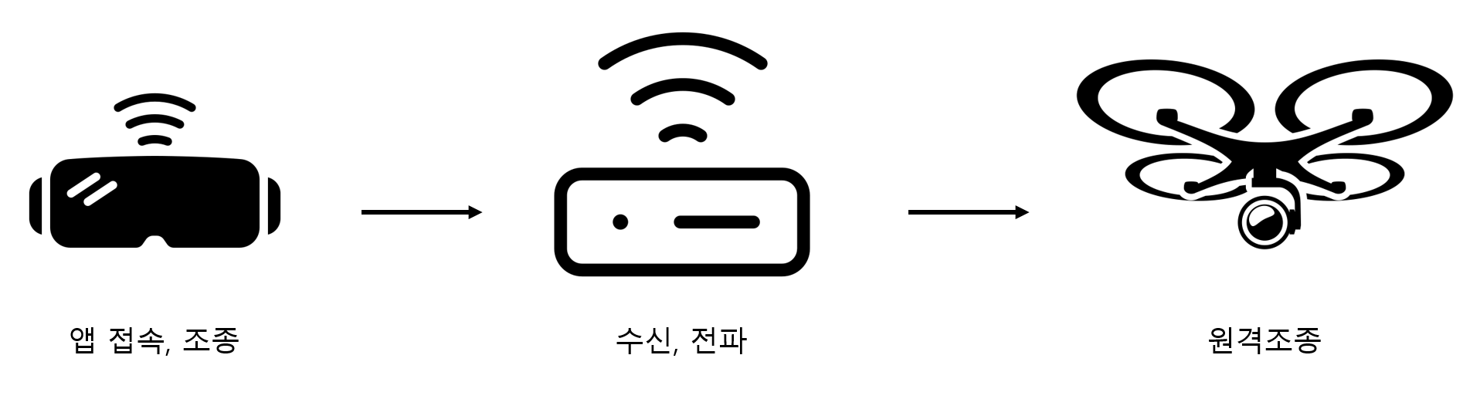
04.
드론 간접 여행 서비스
아이디어 설명
1. 집에서 드론을 원격조종하여 관광지를 체험할 수 있게 해주는 프로그램
2. 사용자는 집에서 관광지의 서버에 접속, 관광지에 설치된 드론 조종 수신기를 통해 드론을 원격조종 할 수 있다
3. 드론에 부착된 VR카메라를 통해 실시간으로 영상을 VR기기에 전달하여
관광지, 명소를 여행하는 느낌을 받을 수 있다.

Slide 23

04.
드론 간접 여행 서비스
시장성
실제로 여행을 떠난 것과 같이 자신이 직접 움직여 여행지를 둘러볼 수 있다
여행은 가고 싶지만 시간문제 상 가지 못했던 사람들에게 도움이 될 수 있다
드론vr 체험으로 인한 관광지 사업에 도움, 여행 전 확인 등 여행을 계획중인 소비자에게도 도움이 됨
일반인은 출입하기 힘든 위험한 장소의 여행체험 가능.

Slide 24
04.
드론 간접 여행 서비스
시장성
여행을 다녀오지 않은 이유 (1순위)
통계분류 (1) | 통계분류 (2) | 2018
 |  | 시간이 없어서 | 가족, 친구와 시간을 맞추기 힘들어서 | 함께 여행할 사람이 없어서 | 여행 경비가 부족해서 | 건강상의 문제로 | 여행에 관심이 없어서 | 여행 정보가 부족해서 | 집안에 돌봐야 하는 가족이 있어서 | 여행이 재미없을 것 같아서 | 관광시설이 불편해서 | 기타
전체 | 소계 | 47.8 | 19.5 | 8.4 | 6.6 | 5.4 | 3.8 | 2.8 | 1.9 | 1.6 | 1.3 | 0.8
성별 | 남자 | 51.4 | 18.7 | 6.3 | 5.8 | 5.9 | 3.6 | 3.2 | 1.2 | 1.7 | 1.4 | 0.9
 | 여자 | 44.3 | 20.4 | 10.5 | 7.4 | 4.8 | 3.9 | 2.5 | 2.6 | 1.6 | 1.2 | 0.8
연령 | 15~19세 | 61.8 | 17.6 | 1.6 | 4.1 | 5.1 | 2.4 | 3.6 | 0.3 | 2.3 | 1.1 | 0
 | 20대 | 57.1 | 18.3 | 1.1 | 4.7 | 8.3 | 3.7 | 2.8 | 0.5 | 1.7 | 1.3 | 0.5
 | 30대 | 56.3 | 17.4 | 3.7 | 5.8 | 4.9 | 2.1 | 3.1 | 2.8 | 1.7 | 1.3 | 0.9
 | 40대 | 58.4 | 20.4 | 1.8 | 4.5 | 4.4 | 3 | 1.7 | 2.6 | 1.6 | 1.1 | 0.5
 | 50대 | 52.9 | 21 | 3.9 | 5.1 | 4.5 | 3.6 | 1.9 | 1.9 | 1.6 | 1.7 | 1.8
 | 60대 | 39.1 | 23.5 | 9.5 | 8.2 | 4.8 | 4.3 | 4.1 | 2.6 | 1.7 | 1.3 | 0.9
대부분의 사람이 시간상의 문제로 여행을 다녀오지 않음
VR 스트리밍 여행은 이러한 사람들에게 유용하게 사용될 것

Slide 25

04.
드론 간접 여행 서비스
공익성
한국의 유명 관광지역을 해외에서 더욱 쉽게 접할 수 있음
사회 행복 증진
지방의 관광사업 활성화

Slide 26
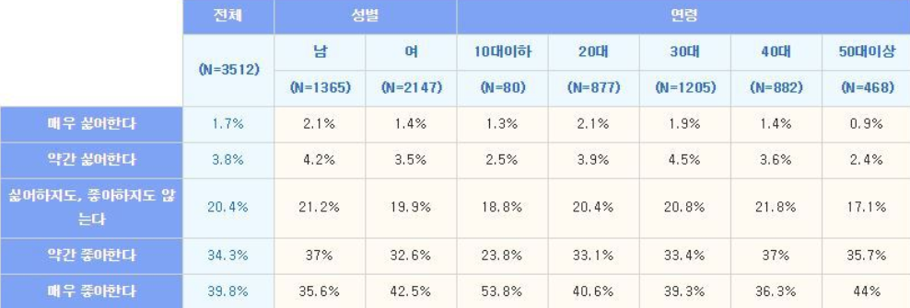
04.
드론 간접 여행 서비스
공익성
여행을 좋아하는 사람은 70% 이상, 시간제약에서 해방된다면 국민 행복 증진에 도움이 됨

Slide 27
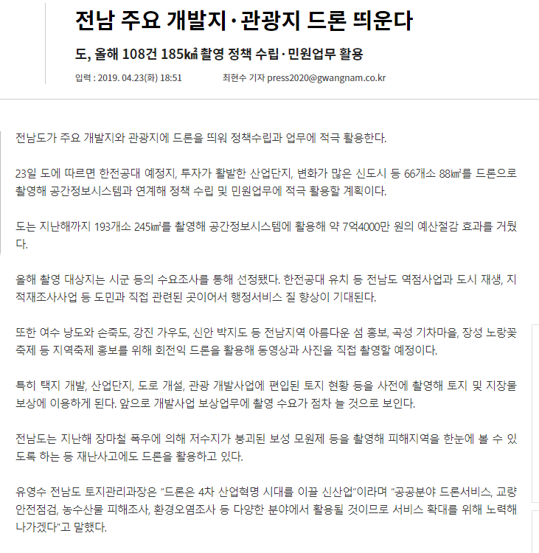
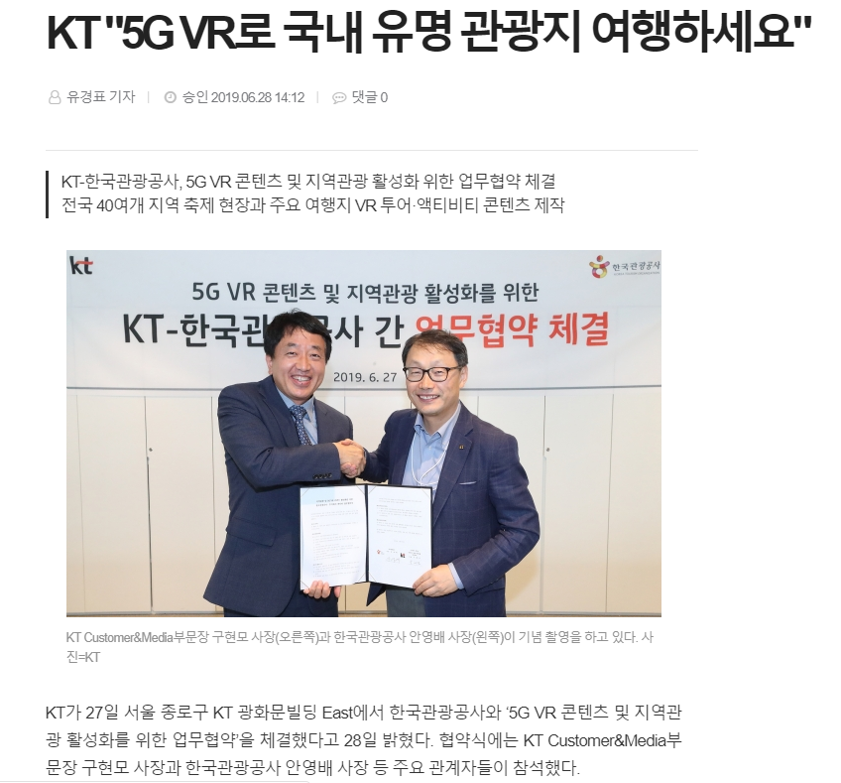
04.
드론 간접 여행 서비스
공익성
드론을 활용하여 촬영된 영상, VR카메라로 촬영된 영상은 관광지 및 명소의 활성화에 추진되고 있음

Slide 28
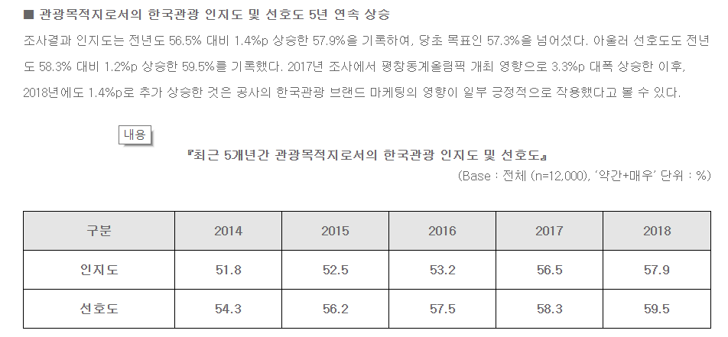
04.
드론 간접 여행 서비스
공익성
국가 인지도 및 선호도는 매년 상승 중 쉽게 결정할 수 없는 해외여행의 선택에 도움을 줄 수 있음

Slide 29

04.
드론 간접 여행 서비스
기술성
네트워크 프로그래밍 (vr기기 – 서버&신호기 연결)
VR영상처리기술
무선 네트워크 (신호기 – 드론, 카메라)

Slide 30
Thank you
캡스톤 디자인 5조

